Slide 1
MvTS-library: An open library for deep multivariate time series forecasting
MvTS-library：深度多变量时间序列预测开放库

Slide 2
Author
Junchen Ye, Weimiao Li, Zhixin Zhang, Tongyu Zhu, Leilei Sun ∗, Bowen Du
State Key Laboratory of Software Development Environment, Beihang University, Beijing, China
北京航空航天大学软件开发环境国家重点实验室
Knowledge-based Systems是人工智能领域的国际跨学科期刊

Slide 3
Abstract
Modeling multivariate time series has been a subject for a long time, which attracts the attention of scholars from many fields including economics, finance, traffic, etc. As the number of models increases, it is desired to design a unified framework to implement and evaluate these models. Based on Pytorch, we propose MvTS, an open library for multivariate time series forecasting. Through a highly modular design, MvTS systematically integrates the various stages of the whole process of model training. Currently, the library contains 33 models and 23 datasets, and is available at https://github.com/MTS-BenchMark/MvTS. Based on MvTS, we conduct extensive experiments on public datasets and demonstrate that the models reproduced by MvTS are effective and universally applicable to many other datasets. MvTS is a systematic, comprehensive, extensible, and easy-to-use multivariate time series forecasting library, and we believe it will contribute to the research of multivariate time series to some extent.

Slide 4
Introduction
由于模型的代码实现各不相同，很难将多种模型整合到一个统一的框架中，因此很难对模型的性能进行公平的比较和分析。为了解决这个问题，一些工作提供了该领域的方法实现库。
Libra:是一个开放的时间序列预测方法基准，旨在为评估时间序列预测方法的性能建立一个公平的竞争环境，但它包含的经典模型相对较少，且较早，在当今竞争力较弱。
ETNA1 是一个易于使用的时间序列预测框架，其开发目的是使时间序列的处理变得简单、高效和有趣，但它只是对模型的机械化整合，非模块化的设计使库的可扩展性较差。
DL-Traff-Graph为指定的三个数据集实现了多个模型，为基于图模型的交通预测提供了一个基准，但它忽略了用户探索新数据集的需求，显示出较低的可扩展性。与 DL-TrafficGraph 相比LibCity[9] 提供了一个更有效的交通预测框架。
Tsai 是一个高度集成的时间序列分析库，结合了模型训练的所有阶段。它所集成的模型涉及分类、回归、预测和估算等多个领域，这使得它无法像多变量时间序列预测等特定领域的模型那样包含较多的模型。tsai 的重点并不在多变量时间序列预测，因此它在这一领域的模型覆盖面相对较小，而且 tsai 实现的模型也相对有限。虽然有几个基于 RNN 和 CNN 的传统经典模型的复制品，但缺少许多最新的经典模型。

Slide 5
Introduction
建立一个有效的资料库有三个基本要求：
(1) 整合最先进的方法：预测库应包含各种前沿技术，使用户能够了解最新的研究进展，并提供全面的基准模型。
(2) 性能的一致性：整合后的方法应保持与原始方法相同的性能水平，确保预测结果的可靠性和准确性。
(3) 标准化的执行程序：库应遵循简洁明了的流程，使用户能够轻松理解代码，并无缝扩展功能，纳入新提出的方法。

Slide 6
文章结构
第 2 节首先简要介绍了两种类型的时间序列预测和形式化定义。
第 3 节详细介绍了 MvTS 的工作框架，
第 4 节报告了验证其有效性和普遍适用性的实验结果。
第 5 节介绍了 MvTS 的可扩展性，
第 6 节对本文进行了总结。

Slide 7
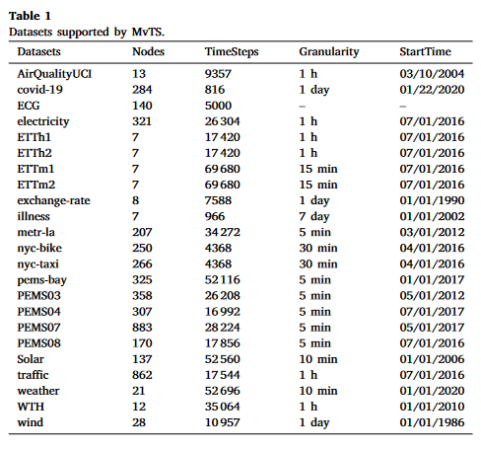


数据及问题
多变量时间序列预测问题分为单步预测和多步预测。
包含 N 个变量的时间序列表示为 X = {X(1), X(2), ...，X(T )}，其中 X(t) 表示 N 个变量在时间步长为 t 时的值，X(t) ∈ RN×C 。C 是每个时间序列的特征维度。给定一个较长的历史时间序列和一个固定长度为 P 的回溯窗口，这两个问题的形式化如下：
单步预测。单步预测的目标是通过学习到的映射函数 F1 获得时间步 Q 的未来值 X(t+Q)：
多步预测。多步预测的目标是通过学习到的映射函数 2 预测未来值序列 X(t+1∶t+Q)：

Slide 8
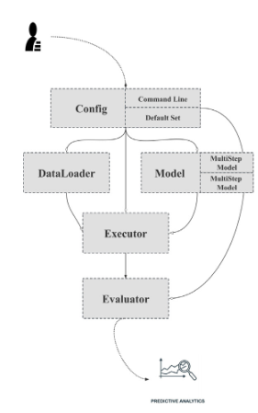
- 我们为多元时间序列预测开发了一个名为 MvTS 的综合库。MvTS 将整个多元时间序列预测过程分为数据处理、模型实现、训练和性能评估四个过程，并相应地设计了四个模块，分别是数据加载器（DataLoader）、模型（Model）、执行器（Executor）和评估器（Evaluator）。
- MvTS 集成了 33 个多元时间序列预测模型和 23 个多元时间序列数据集。数据集涉及的领域包括风能、电能、交通、流行病等。同时，我们设计了数据集的存储格式，规范了不同模型的原始数据加载方法。
- 通过在公共多变量时间序列数据集上的大量实验，我们验证了 MvTS 具有出色的可重复性和普遍适用性。此外，我们还展示了 MvTS 的其他重要质量特性，如易用性、可扩展性等，这些都是区分一个库好坏的重要标准。

Slide 9
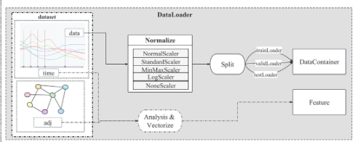
数据加载器
目前，MvTS 收集了 23 个多元时间序列数据集，并统一了格式，最后存储在 h5 文件中，用户可以通过 MvTS 的链接直接下载这些数据集。我们将每个数据集分为带有时间信息的原始数据（数据与时间）和节点间的邻接关系（邻接矩阵），后者通常作为交通预测的辅助信息。我们在 h5 文件中设置了三个字段rawdata, adjacency matrix, and time，分别存储这三种信息。rawdata 的形状为 [T , N, C]，其中 T 代表时间步数（TimeSteps），N 代表变量个数，C 代表数据集的特征通道。邻接矩阵的形状为[N, N]，对于没有邻接矩阵信息的数据集，我们将其设置为零矩阵，表示该矩阵没有意义。
数据加载器模块首先从 h5 文件中加载特定的数据集，然后对其进行两部分处理。
该模块将对原始数据（rawdata）进行如下处理：(1) 归一化；(2) 分割标准化数据；(3) 将数据封装到特定容器中。最后，模块从容器中反复获取训练和评估所需的处理数据。
同时，模块会根据不同模型的要求，对可能用到的数据集的时间步长、邻接矩阵等信息进行分析处理（例如，AutoForme会通过时间信息生成特征数组，STSGCN会根据原始邻接矩阵信息生成时空图等），最后作为数据集的特征传递给后续模块，。

Slide 10
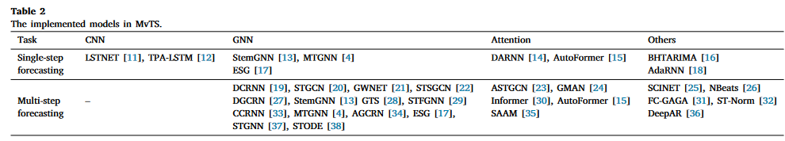
模型
我们综合考虑了各种模型的任务和特点，将 MvTS 生成的模型分为两类：单步预测模型和多步预测模型，由模型模块统一集成。该模块接收来自 config 的参数，生成特定模型，然后传递给执行器进行训练。值得一提的是，为了便于模型的复制和保持模型的独立性，我们只保留了初始化函数（__init__()）和消息传递函数（forward()），分别用于模型生成和模型预测，而损失函数等其他函数则由具体的执行器选择和实现。
支持的模型：

Slide 11
训练与评估
执行器主要执行多变量时间序列模型的训练和预测。我们为每种类型的执行器建立了四个界面：训练、评估、保存和加载，分别对应四个功能，即训练模型、评估模型、保存最佳模型和加载现有模型。
在对指定模型进行训练之前，执行器将执行模型训练的后续流程：(1) 加载训练有素的模型或未经训练的模型。如果模型训练有素，模块只需执行最终预测流程。(2) 建立训练所需的工具，例如the optimizer and train loss。(3) 训练并保存最佳模型。(4) 预测，并将结果传递给评估器进行系统评估。
MvTS 集成了多种评估方法，并在评估器中将其组合成一个综合评估功能，既适用于单步预测，也适用于多步预测。该模块在执行时会接收各种参数，包括当前预测任务和是否需要掩码处理。评估时，模块只需将预测值和实际值作为输入，然后输出评估结果。
目前，MvTS 实现的评价功能如下：(1) 相对绝对误差 (RAE)；(2) 根相对平方误差 (RSE)；(3) 平均绝对误差 (MAE)；(4) 平均平方误差 (MSE)；(5) 平均绝对百分比误差 (MAPE)；(6) 根平均平方误差 (RMSE)；(7) 经验相关系数 (CORR)。在这些指标中，CORR 的值越高越好，而其他指标的值越低越好。

Slide 12
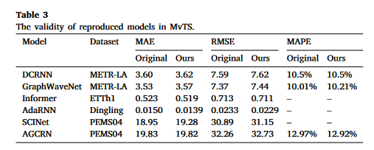
验证-正确性
本实验的目的是验证 MvTS 中再现模型的正确性。对于每个模型，我们使用原始数据集，以相同的设置训练模型，最后比较 MvTS 中再现模型的预测性能和论文中的原始结果。
表 3 列出了我们对以下六个模型的实验结果：DCRNN [19]、GraphWaveNet [21]、Informer [30]、LSTNET [11]、SCINet [25] 和 AGCRN [34]。由于不同的论文通常使用不同的评估方法，我们选择了相对常用的 RSE、MAE 和 RMSE 进行比较，如果原始论文中没有某个指标的结果，我们将以空白符号表示。
结果证明了再现模型在 MvTS 中的有效性。结果显示，Informer、AdaRNN 和 AGCRN 的性能略优于原始论文，而其他模型与原始模型之间的误差很小。证明这些深度学习模型在 MvTS 提供的统一框架下得到了正确的重现，这也证明了我们的库的有效性。

Slide 13
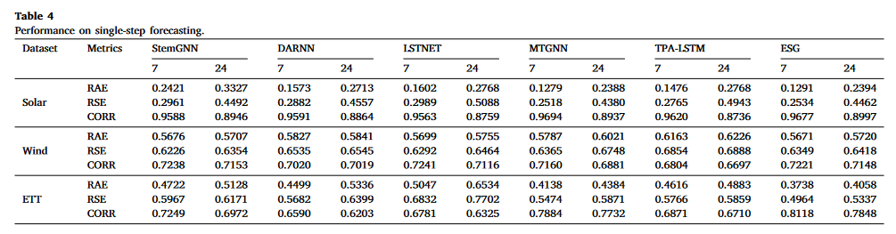
验证-普适性
单步预测
模型：DARNN [14]、LSTNET [11]、StemGNN [13]、TPA-LSTM [12]、MTGNN [4] 和 ESG [17]。
数据：选择了太阳能、风能和 ETTh1
在实验中，每个数据集按时间顺序分为训练集（60%）、验证集（20%）和测试集（20%）。对于每个模型，输入的长度为 168，输出长度为 1。每个模型都针对每个horizon进行独立训练，本实验中的horizon分别为 7 和 24。
通常，太阳能和风能用于短时序列预测，而 ETT 则用于长时序列预测。在我们的实验中进行了相同的设置，并将时间跨度设置为 7 和 24（区别于常用的 3、6 和 12），表明 MvTS 在实际应用中可以灵活设置。
评估：选择 RAE、RSE 和 CORR 来评估性能
结果如表 4 。对于变量间的 CNN 聚合方式，LSTNET 和 TPA-LSTM 在三个数据集上的性能相对较差。自适应邻接矩阵使 MTGNN 具有竞争力。ESG 提取了多尺度和演化图结构，这使得它在 ETT 上取得了压倒性的性能。

Slide 14
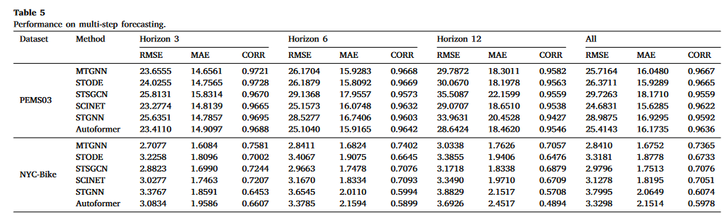
验证-普适性
多步预测
模型：MTGNN [4]、STODE [38]、STSGCN [22]、SCINET [25]、STGNN [37] 和 AutoFormer [15]
数据：PEMS03 和 NYC-Bike，分别是交通流量数据和自行车需求（取放）数据
PEMS03 按照 6:2:2 分成训练集、验证集和测试集，而 NYC-Bike 则是 7:1:2。在这项任务中，input的长度为 12，每个模型在一次训练中预测未来 12 个horizon。
评估：选择 MAE、RMSE 和 CORR 。
结果如表 5 所示，其中 "全部 "一栏表示对所有时间跨度的预测结果的评估。SCINET 将时间序列分解为子序列以获得分层表示，这有助于在 PEMS03 中取得最佳结果。虽然 STSGCN 在 PEMS03 上的结果不尽人意，但它在 NYC-Bike 上的结果优于除 MTGNN 以外的其他方法。

Slide 15
结论
在不同数据集上训练不同模型时，最优参数往往是不同的。在实验过程中，人工调整参数在很大程度上会影响模型的训练结果，这也是现阶段 MvTS 的不足之处。为了减少影响，我们一方面降低了人工调整参数的难度，另一方面参考原论文测试了模型的各种参数组合，使模型在数据集下尽可能达到最佳性能。
表 4 和表 5 中的结果表明，MvTS 可以正常应用于多个领域的数据集，这证实了模型库中模型的广泛适用性。
表 4 和表 5 显示了不同模型在不同数据集下执行预测任务时的表现。在单步预测任务中，MTGNN、StemGNN 和 ESG 分别获得最佳结果。由于基于 CNN 的设计，LSTNET 和 TPA-LSTM 的表现相对较差。在多步骤预测任务中，SCINET 和 MTGNN 分别在两个数据集上优于其他方法。我们可以得出这样的结论：在数据特征分布不同的数据集上，模型的性能差异很大。MvTS 为研究人员比较性能和分析结果提供了一个方便灵活的框架。

Slide 16
Connecting the Dots: Multivariate Time Series Forecasting with Graph Neural Networks
连接节点：利用图神经网络进行多变量时间序列预测

Slide 17

Author
ACM SIGKDD（国际数据挖掘与知识发现大会，简称 KDD）

Slide 18
Abstract
多变量时间序列建模一直是吸引经济、金融和交通等不同领域研究人员的课题。多变量时间序列预测背后的一个基本假设是变量之间相互依赖，但仔细观察可以发现，现有方法未能充分利用变量对之间的潜在空间依赖关系。与此同时，近年来图神经网络（GNN）在处理关系依赖性方面表现出了很强的能力。图神经网络需要定义明确的图结构进行信息传播，这意味着它们不能直接应用于事先不知道依赖关系的多变量时间序列。在本文中，我们提出了一种专为多变量时间序列数据设计的通用图神经网络框架。我们的方法通过图学习模块自动提取变量之间的单向关系，并将变量属性等外部知识轻松整合到该模块中。我们还进一步提出了一个新颖的混合跳跃传播层和一个扩张初始层，以捕捉时间序列中的空间和时间依赖关系。图学习、图卷积和时间卷积模块是在端到端框架中联合学习的。实验结果表明，我们提出的模型在 4 个基准数据集中的 3 个数据集上的表现优于最先进的基线方法，在提供额外结构信息的两个交通数据集上的表现与其他方法相当。

Slide 19
Problem
本文重点讨论多元时间序列预测任务
让 zt ∈ RN 表示维数为 N 的多元变量在时间步长 t 的值，其中 zt [i] ∈ R 表示第 i 个变量在时间步长 t 的值。给定一个多变量历史观测的 P 个时间步长序列 X = {zt1 , zt2 , - - , ztP }，我们的目标是预测 Y = {ztP+Q } 的 Q 个步长值，或未来值序列 Y = {ztP+1 , ztP+2 , - - , ztP+Q }。
输入信号还可以与其他辅助特征相结合，如一天中的时间、一周中的哪一天以及季节中的哪一天。将输入信号与辅助特征合并后，我们假设输入信号为 X = {St1 , St2 , - - - , StP }，其中 Sti ∈ RN ×D ，D 为特征维度，Sti 的第一列等于 zti，其余为辅助特征。我们的目标是通过 l2 正则化最小化绝对损失，建立一个从 X 到 Y 的映射 f (·)。
图描述了网络中实体之间的关系。下面我们给出图相关概念的正式定义。
定义 3.1（图）。图的形式为 G = (V , E)，其中 V 是节点集，E 是边集。我们用 N 表示图中的节点数。
定义 3.2（节点邻域）。让 v∈V 表示节点，e = (v, u)∈E 表示从 u 指向 v 的边。节点 v 的邻域定义为 N (v) = {u∈V |(v, u)∈E} 。
定义 3.3（邻接矩阵）。邻接矩阵是图的数学表示，记为 A ∈ RN ×N，若 (vi , vj ) ∈ E，则 Aij = c > 0；若 (vi , vj ) < E，则 Aij = 0。
从基于图的角度来看，我们将多变量时间序列中的变量视为图中的节点。我们使用图邻接矩阵来描述节点之间的关系。在大多数情况下，图邻接矩阵不是由多元时间序列数据给出的，而是由我们的模型学习的。

Slide 20
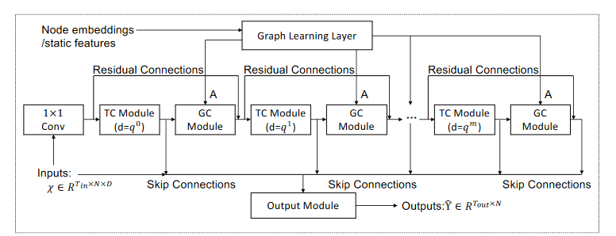
框架
MTGNN 框架。1 × 1 标准卷积首先将输入投射到潜在空间。然后，时间卷积模块和图卷积模块相互交错，分别捕捉时间和空间依赖关系。图学习层学习隐藏图邻接矩阵，图卷积模块使用该矩阵。残差连接和跳接连接被添加到模型中，以避免梯度消失问题。输出模块将隐藏特征投影到所需的维度，从而得到最终结果。

Slide 21
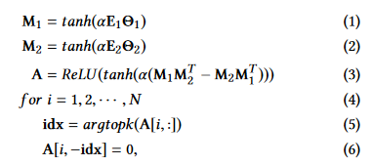
图学习层
图学习层会自适应地学习图邻接矩阵，以捕捉时间序列数据之间的隐藏关系。现有研究通过点积和欧氏距离等距离度量，导致时间和空间复杂度高，意味着计算和内存成本增长。为了解决这一限制，我们采用了抽样方法，只计算节点子集之间的成对关系（4.6节）。
另一个问题是，现有的距离度量通常是对称或双向的。在多变量时间序列预测中，我们希望一个节点条件的变化会引起另一个节点条件的变化，如交通流量。因此，学习到的关系应该是单向的。我们提出的图学习层就是专门为提取单向关系而设计的，如下图所示：
其中，E1、E2 为初始化节点嵌入，Θ1、Θ2 为模型参数，α 为激活函数的饱和率，argtopk(·) 返回向量中最大值下标。公式 3 为计算邻接矩阵的非对称信息，其中使用 ReLU 激活可以正则化邻接矩阵的效果，如A_{vu}为正值，那么它的对角元素A_{vu}将为 0（负值在 ReLU 下为 0）。
公式 5-6 起到稀疏邻接矩阵的作用，这样可以降低随后图卷积网络的计算代价。argtopk(·) 为选择节点最近的 k 个节点，这样可以减少邻居节点的个数，降低计算复杂度。同时，论文还指出了节点嵌入可以加入更多的信息，如节点的属性信息等。
一些研究根据时间输入动态调整两个连接节点的权重。然而，当我们需要同时学习图结构时，假设动态空间依赖性会使模型极难收敛。我们方法的优势在于，可以在训练数据集期间学习稳定且可解释的节点关系。一旦模型经过在线学习版本的训练，我们的图邻接矩阵也能适应新训练数据对模型参数的更新。

Slide 22
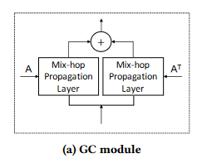
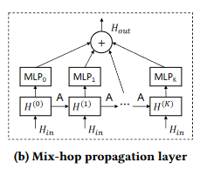

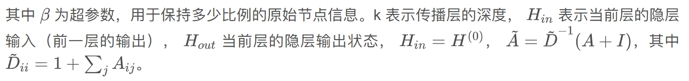

图卷积模块
图卷积模块⬇将节点信息与其邻居信息融合。由两个混合跳转传播层组成，分别处理通过每个节点的流入和流出信息。净流入信息由两个混合跳转传播层的输出相加得出。
混合跳转传播层⬆。两个步骤--信息传播和信息选择。先横向传播信息，然后纵向选择信息。
信息传播步骤定义如下：
在多层图卷积网络中会遇到一个问题，同一个连通图的节点表征随着网络层数的加深，趋向于一个相同的值，无法区分不同的节点（过度平滑问题）。只应用等式 7，就会丢失一些节点信息。在不存在空间依赖关系的极端情况下，聚合邻域信息只会给每个节点增加无用的噪声。因此，需要引入信息选择步骤，以过滤掉每一跳产生的重要信息。
信息选择步骤定义如下：
wk为参数矩阵，可以这样理解，当给定图结构没有空间依赖时，即信息传播公式中后半部分需要为 0 时，我们将 wk=0 即可，这样仅保留了初始节点信息。

Slide 23
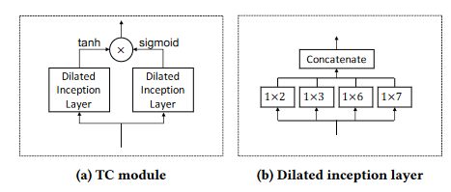
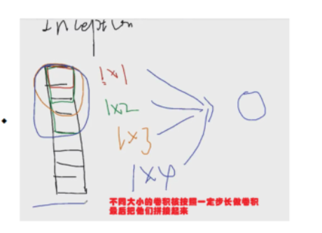
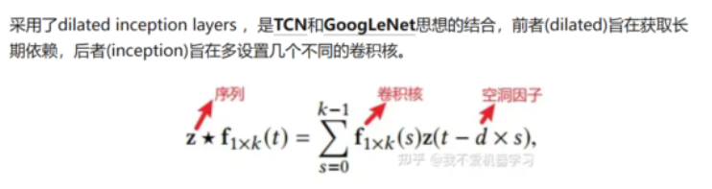
时序卷积模块
时间卷积模块由两个扩张阈值层组成。其中一个扩张起始层之后是一个tanh激活函数，用作滤波器。另一层之后是一个 sigmoid 激活函数，作为一个门来控制过滤器可以传递给下一个模块的信息量。Dilated Inception layer。
Inception：为了使时序卷积模块既能发现不同范围的时序模式，又能处理超长序列，提出了扩张卷积起始层，结合了卷积神经网络中两种策略，使用多尺寸过滤器和应用扩张卷积。卷积核大小的选择。为了更好地抽取自然时序信号，文中没有选择常用的 1、3、5 的卷积大小，而是考虑到自然时序周期 7、12、24、60 等，所以文中选择的卷积核大小为 1x2、1x3、1x6、1x7。
Dilated：主要是通过引入空洞，在增大感受野的同时，不增加模型参数。

Slide 24
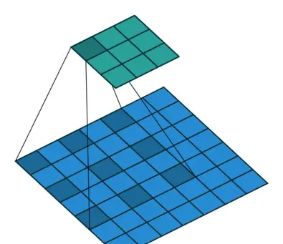


感受野和空洞
Dilated：主要是通过引入扩张因子，在增大感受野的同时，不增加模型参数。卷积网络的感受野大小与网络深度和滤波器内核大小呈线性增长关系。一个有 m 个内核大小为 c 的一维卷积层，感受野大小为
我们让每一层的扩张因子以 q（q > 1）的速率呈指数增长。假设初始扩张因子为 1，那么内核大小为 c 的 m 层扩张卷积网络的感受野大小为
随着隐层数的增加，感受野大小也会以 q 的速率呈指数增长。使用这种扩张策略比不使用扩张策略能捕捉到更长的序列

Slide 25
跳跃连接层和输出层
跳跃连接层和输出层的作用：最终送入输出层的信息为多个模块的拼接，跳跃连接层起到一个规范化信息的作用，将输入的通道维度转换为所需的输出维度，使输入到输出层的序列长度相同。
输出层包括两个 1x1 的卷积层，输出指定维度值，如果单步预测维度为 1，如果多步 Q 预测，维度为 Q。

